Slide 1






무역계약
Risk Management

Slide 2
(무역)계약의 법원 및 준거법
1. (무역)계약 법원 (法源, Source of law)
- 당사자 약정 : 계약자유의 원칙(Autonomy of the will, 계약에 의한 법률관계의 형성은 법률에 저촉되지 않는 한 각자의 자유에 맡겨지며, 법률도 그러한 자유의 결과를 가능한 한 승인한다는 원칙)
- 당사자 간에 계약 내용, 분쟁해결방안 및 준거법 등을 합의하여 정함
- 무역➔상행위, 따라서 상관습(Practice)이 인정되고 적용됨.
- 구두계약도 인정하지만 증거의 확보를 위해 서면계약이 보편화 됨.
- 계약자유의 원칙의 제한 : 계약공정성, 정책적 이유 등 (강행법규)
- 계약서 : 법적구속력, 증거자료, 계약이행 매뉴얼, 분쟁해결방안(중재 신청 시 증거로 제출)
Notes:
(무역)계약의 중요성
1. 계약(契約)의 의의
- 사법상 일정한 법률 효과를 목적으로 하는 당사자간의 의사표시 합치에 의한 법률행위
<참고>
① 공법(公法) : 개인과 국가 간 또는 국가 기관 간의 공적인 생활 관계를 규율하는 법(헌법, 형법, 행정법, (형사, 민사 등) 소송법)
② 사법(私法)은 개인과 개인 사이의 사적인 관계를 규율하는 법
- 사법은 결혼, 출생, 사망, 거래 등 일상생활에 관한 내용을 규정하여 사람들 사이에서 발생할 수 있는 갈등을 예방하고 해결하는 역할(민법, 상법)
- 개인은 자신의 의사에 따라 법률 관계(법률에 의하여 만들어지는 사람들 사이의 권리와 의무 관계)를 자유롭게 형성할 수 있다.
국가는 개인이 형성한 법률 관계를 보호하고, 개인의 사법적 행위에 원칙적으로 간섭하지 않는다.
2. 국제무역계약서
- 체결된 계약내용을 정리하여 그 증거로 남김
- 당사자 간에 분쟁 발생 시 그 책임소재 및 보상을 강구할 수 있게 해 줌
- 현대에는 분쟁을 예방하여 원활한 거래를 유도➔당사자 간에 지속적인 거래관계 유지

Slide 3
무역계약의 체결과정
수출입 마케팅
거래제의 (Business Proposal)
NDA(Non Disclosure Agreement, 비밀유지 협약)
협상 (Business Negotiation)
신용조회 (Credit Inquiry) : 청약 이전에 완료하여 Offer 내용에 반영
(대금결제조건 등)
무역계약 성립
청약 (Offer) : 유효기간, 확정적, 구속의 의사 표시
승낙 (Acceptance) : 경상의 원칙 (Mirror Image Rule, Unconditional)
계약서 작성
개별계약 (Case by Case Contract)
포괄계약 (Master Contract)

Slide 4
신용조회(Credit Inquiry)
    1. K-SURE를 통한 신용조회
    (1) K-SURE(한국무역보험공사)를 통한 신용 조회
① K-SURE에서 전세계 약 70여 개의 신용조사기관을 통해서 국외기업 신용조사 서비스 제공
② 바이어의 기본정보, 재무상태, 경영성과 등을 확인 가능함.
③ 신규 거래업체는 반드시 신용조회 실시
④ 수출플러스보험 가입 시에도 수입자 신용조회 필수(개별, 포괄보험 가능)
⑤ 사업자번호와 법인번호 상호 교환 (미국의 경우 Dun No.)
(2) 신용조사 보고서 종류(수수료는 후불제, 조사완료건에 대하여 익월 1일자에 청구)
종류 | 제공내역 | 목적 | 일반조사 수수료 | 재무제표미비 수수료 | 신용조사불가 or 40일 이상 소요
요약 보고서 | 일반현황, 신용등급평가정보, 수출보험이용 정보 | 수출보험 부보를 위한 등급책정 | 33,000원 (66,000원) | 22,000원 (22,000원) | 수수료 면제
Full Report | 신용조사보고서 원본 + 요약 보고서 | 추가 국외기업정보 확보 | 49,500원 (99,000원) | 33,000원 (33,000원) | 수수료 면제

Slide 5
신용조회(Credit Inquiry)
    1. K-SURE를 통한 신용조회
    (참고) DUNS NO.
    - 1962년 미국 Dun & Bradstreet Inc.가 업체별 식별을 용이하게 하기 위하여 부여한 9자리 수의 기업고유번호
    - 연방 정부나 단체, 주요 대기업 등에 납품업체 등록하려면 필수 기재사항
    - 우리나라도 신용보증기금에서 이와 유사한 KC Number 사용
    (3) 신용조사 신청방법
(4) 등급 구분
- A~F 등급 : 정상 인수 등급(A~C등급, D~E등급, F등급➔부서장, 팀장 승인한도금액 차이, 본부장 승인은 USD 10,000,000 이하)
- G 등급 : 자본잠식으로 인한 G등급이 아닌 경우 일정 한도 내에서 보험인수 가능 (공사 담당자와 상의)
- R 등급 : 인수제한 등급(자본잠식, 무역전과, 신설법인, 개인기업 등)
신청방법 | 내용 | 상세설명 | 소요기간
기존자료 구매 | 기 평가된 보고서 구매 | - 3개월 이내 기 평가된 보고서 다운 | 당일
신규신청 | 공사 앞 조사신청 | - 공사가 접수하여 해외조사기관 앞 의뢰 - 해외조사기관의 보고서를 받으면 등급 평가 후 정보제공 | 통상 3주

Slide 6
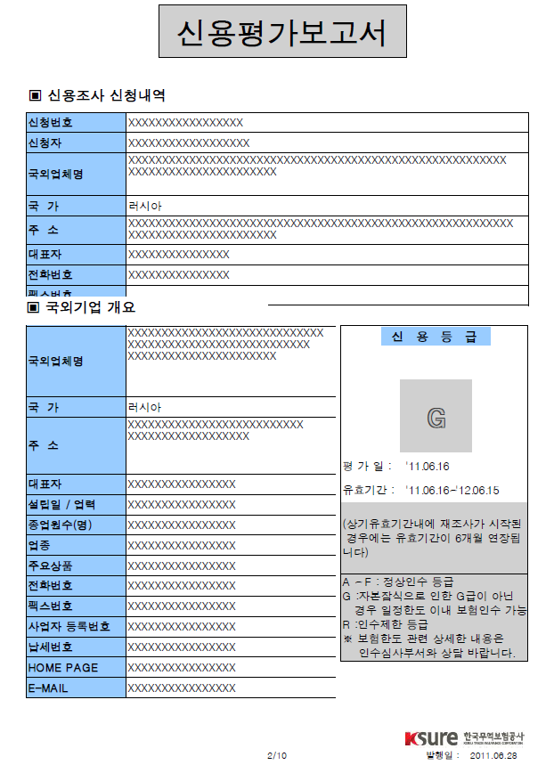
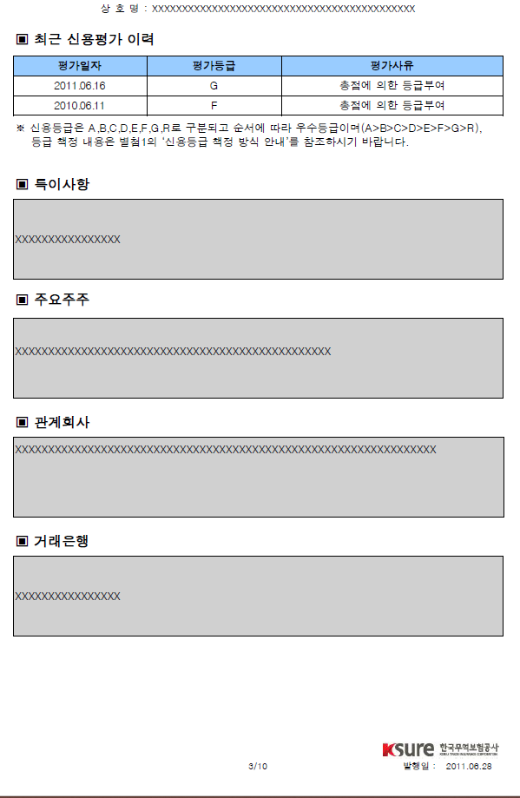

Slide 7
청약 Offer
1. 정의
- 무역계약의 법적 구속력 시작됨 ➔ 그 이전의 행위들(조회, 회람장 등)은 법적 구속력이 없고 청약의 유인 정도로 본다.
- 일정한 내용의 계약을 성립시킬 목적으로 상대방에 대하여 행해지는 일방적 의사표시이며 계약을 성립시키려는 확정적 의사표시
- 매매계약을 위한 청약(offer)은 당사자 일방이 그 상대방의 승낙에 의하여 법적으로 구속력을 갖는 일정한 내용의 매매계약을 성립시킬 것을 기대하고 행하는 의사표시를 말한다
- 승낙이 있으면 구속된다는 청약자의 의사표시가 있는 경우
2. 청약의 기준(14조1항)
(1) 1인 이상의 특정인을 대상으로 할 것➔ 1인 이상의 불특정인을 대상으로 한 경우, 청약이라는 명백한 의사표시가 없으면 청약이 아니라 청약의 유인(Invitation to make offer)에 불과하다.(광고, 전단지, 상품안내서, 가격표 등)
(2) 계약체결의 제의일 것
(3) 그 내용이 충분히 확정적일 것
(4) 피청약자의 승낙이 있으면 계약을 성립시킨다는 청약자의 의사표시가 있는 경우
(예외)
- 택시기사가 승객을 태우기 위하여 대기중인 택시기사의 행위는 청약의 일종
- 자판기에 의한 불특정 다수에 대한 판매 ➔ 예외적으로 청약으로 인정
Notes:
- 택시기사가 승객을 태우기 위하여 대기중인 택시기사의 행위는 청약의 일종
- 자판기에 의한 불특정 다수에 대한 판매 ➔ 예외적으로 청약으로 인정
19세기 영국에서 있었던 Carlill v. Carbolic Smoke Ball Company 판결^{[13]} 이 다. 어떤 병원이 "smoke ball"이라는 놀라운 신약을 광고하면서 감기에 효능이 있으며 만약 그렇지 않다면 구매자에게 100파운드를 보상하겠다고 하였다. 카볼릭 회사는 그 광고는 진지하고 법률적으로 기속되는 청약(offer)이 아니었고 단지 청약의 유인(invitation to treat)이었거나 광고 전략이었을 뿐이었다고 주장하였다. 그러나, 항소심 법원은 카볼릭 회사가 진정한 청약을 한 통상의 지적 수준과 주의력을 갖춘 자라고 판단하였다. 이 사례에서는 "청약의 진실성을 나타내기 위해" 광고주가 은행 에 1 ,000파운드의 "sincerity deposit"를 함으로써 청약을 한다는 의사로 추인되었다.^{[14]}
미국법에서는 청약자가 사망하거나 무능력자가 되면 청약은 소멸하고 이에 따라 청약수령자의 승낙권능도 소멸한다.^{[15]}

Slide 8
청약서 기재 내용
1. 청약서에 표시되는 것 (청약서 sample 참조)
- offeror와 offeree (주소, 상호 등)
- 청약한다는 문구
We offer you firm subject to reply received by Oct. 10, 2019.
We are pleased to offer you subject to your reply reaching us by ~~
We take pleasure in offering you subject to reply here by ~~
We make a firm offer subject to immediate acceptance by cable.
- 물품 명세 (품명, 규격, 용도, 품질조건 등)
- 매매조건 (수량, 단가, trade term, 선적기일, 대금결제방법, 포장, 보험조건 등)
- 유효기간(Validity)
- 청약자의 서명 날인(대표이사의 서명감)
- 청약의 핵심 조건 : (품질) 물품, 수량, 가격, 선적, 결제, 포장, (보험)
- 제14조1항 물품, 수량, 가격을 명시적 또는 묵시적으로 지정하거나 또는 이를 결정하는 규정을 두고 있는 경우➔충분히 확정적인 것으로 본다.
2. 청약의 주체 기준
- selling offer = offer to sell = 매도오퍼 = 판매청약 : 대부분의 무역거래 청약➔Offer
- buying offer = offer to buy = 매수오퍼 = 구매청약(Purchase Order)➔Order

Slide 9
청약 Offer
3. Proforma Invoice
(1) 견적 송장의 역할 : Offer sheet와 동일한 용도로 매도인이 매수인에게 판매청약을 할 때 사용
(중국, 아시아 국가 등)
- 견적송장도 계약의 주요내용을 포함하고 있고 수출자의 제안에 수입자가 승낙하면 계약서로서 효력을 가짐.
- 요식에 구애받지 않음
① 당사자 간에(Specific person),
② 확정적이고(Definite),
③ 유효기간 이내에 상대방이 승낙하면 계약내용에 구속된다는(To be bound) 의사표시
➔ 확정 청약이 됨.
(2) 매수인이 Purchase order를 발송하기 전에 매도인에게 P/I를 요청
- 특정 국가에서는 관행적으로 P/I를 Offer sheet처럼 사용하거나 Offer sheet보다 더 많이 사용
- 향 후 수입국 은행에서 신용장을 개설하거나 대금을 송금할 때 제시해야 하는 필수 서류의 역할
(3) 매수인이 Purchase order를 발송한 다음 매도인에게 주문 승낙과 함께 P/I 요청
- 향 후 수입국 은행에서 신용장을 개설하거나 대금을 송금할 때 제시해야 하는 필수 서류의 역할
(4) 소액 샘플거래 시 대금 청구서 역할 : 매도인의 은행명과 계좌번호 기재

Slide 10
O F F E R S H E E T
Offeror : LSJ Automobile Tire Co., Ltd. Offer No. LSJ202006-05
C.P.O. Box 5678, Seoul, Korea Date : JUN. 01, 2020
Tel : 82-2-6000-9999 Fax : 82-2-6000-8888
Offeree : DC & HR Co., Ltd.
Floor 26, No. 620, Zhang Yang Road,
Pudong, Shanghai Zhongrong Hengrui Int’l Plaza, P.R.China 200122
Tel : 00 b86 2128 999 888 Fax : 00 86 24 2299 1111
Dear Sirs,
We are pleased to offer you the under-mentioned goods as per conditions and details described as follows ;
Commodity & Descriptions : LT-11, R16 TIRE (for Sedan)
Quantity : 1,000 pcs
Price : FOB Busan Port Unit Price USD 100.00/pc X 1,000 pcs, Incoterms 2020 by ICC
Packing : Each tire has poly pack and 4 tires per carton, total 250 cartons
Offeree : 1인 이상의 특정인
청약에 대한 간단한 문구
청약 조건, 물품, 수량, 가격➔ 구체적이고 확정적으로

Slide 11
Shipment : Within 60 days after the date of Sales Contract
Shipping port : Busan, Korea
Destination : Shanghai, P.R.China
Origin : Korea
Payment : (사전송금) By T/T in advance within 10 days after the date of Sales Contract
Account No. with Bank : Hana Bank Samsung dong Branch, (SWIFT Code : HNBNKRSE),
XXX-XXXXXX-XXXXX,
LSJ Automobile Tire Co., Ltd.
Validity : End of November, 2020
Remarks : Minimum Quantity to be 1,000 pcs
Looking forward to your valued order for the above offer.
Very truly yours,
Accepted
LSJ Automobile Tire Co., LTD.
Date : Dong-chan, Lee/President
유효기간
청약자의 서명
(Facsimile Signature)
피청약자의 승낙 서명
승낙 서명일

Slide 12
LSJ Automobile Tire Co., Ltd.
C.P.O. Box 5678, Seoul, Korea
Tel : 82-2-6000-9999 Fax : 82-2-6000-8888
www.lsjtire.com
Proforma Invoice
DC & HR Co., Ltd. No. LSJ-PI201808-2
Floor 26, No. 620, Zhang Yang Road, Date : Aug. 22, 2020
Pudong, Shganhai Zhongrong Hengrui International Plaza, P.R.China 200122
Tel : 00 86 2128 999 888 Fax 00 86 24 2299 1111
Dear Sirs,
We take pleasure to make the proforma invoice of the under mentioned commodities as per conditions and details described as follow ;
Commodity & Descriptions : LT-11 R16 TIRE (for sedan)
Quantity : 1,000 pcs
Price : FOB BUSAN PORT UNIT PRICE USD 100.00/PC X 1,000 PCS
Incoterms 2020 by ICC

Slide 13
Packing : Each tire to be packed with poly pack and 4 tires per carton, total 250 cartons
Shipment : Within 60 days after the date of acceptance of this P/I
Shipping port : Busan, Korea
Destination : Shanghai, P.R.China
Payment : (사후송금) By T/T remittance within 60 days after the date of shipment
Account No. with Bank : Hana Bank Samsung dong Branch, (SWIFT Code : HNBNKRSE),
XXX-XXXXXX-XXXXX,
LSJ Automobile Tire Co., Ltd.
Validity : End of November, 2020
Remark : Min. Quantity to be 1,000 pcs
Thank you for your valued order. Please sign this proforma invoice and return to us an acknowledgement by e-mail. (Order에 대한 회신으로 P/I 발송한 경우)
Accepted Very truly yours,
(서명) (서명)
LSJ Automobile Tire Co., Ltd.
Date : Dong-Chan, Lee/ President

Slide 14
계약서 불비
- 의류 수출초보기업인 A사는 甲의 위치에 있는 Buyer B사와 계약을 체결하면서, B사가 원하는 조건으로 하지 않을 경우 계약을 체결할 수 없다고 강압적인 태도를 보임에 따라 A사는 계약을 체결하기 위하여 결제조건(D/A조건) 등 중요한 계약조건을 B사에게 유리한 조건으로 진행하게 되었다.
- A사와 B사는 수량, 가격 등 아주 기초적인 조건만 기재된 견적서를 Fax로 주고 받고 나머지 조건들은 구두계약으로 진행하였다.
- A사는 정상적으로 의류를 납품하였으나 B사는 만기일에 결제를 하지 않았고, A사는 결제를 독촉하였다.
- B사는 주문한 제품과 납품된 물품이 색상, 사이즈 등에 하자가 있다고 하면서 대금지급을 거절하였다.

Slide 15
계약서 불비
1. 문제점
- 계약서 불비
- 대금결제의 위험성에 대한 R/M(신용조회➔수출보험, 신용장 거래 등)
- 품질조건
- 준거법 및 분쟁해결방안
2. Risk Management
- 정상적인 절차를 거쳐서 계약 관련 모든 증거를 서류화(청약서 및 승낙서)
- 반드시 서면계약서 작성
- 상세한 품질조건(검사기간, 공인검사기관 지정➔검사증명서 제출 요구)
- 분쟁해결방안으로 중재 활용(단, 제3국 중재 시 비용 감안)

Slide 16
계약서 불비
- 한국의 가방수출업체 A사는 캄보디아 하청업체 B사로부터 가방을 납품받아서 10년간 미국으로 수출하였다.
- 언제부터인가 납품기한을 위반하고 제품에 하자도 많이 발생하여서 A사는 자신의 비용으로 한국에서 하자를 보완하여 미국으로 수출하였다.
- 이후 A사는 B사에 손해배상을 청구하였지만 불량제품 보완비용에 대해서는 사전 합의가 없어서 배상을 못하겠다고 주장하였다.
- 이에 A사는 캄보디아 법원에 소송을 제기하고자 하였지만 관련 계약서가 없어서 포기➔10년간 계약서 없이 좋은 거래를 해 왔기 때문에 계약서의 필요성을 인지하지 못함.
- 결국 납품사실은 입증되므로 손해배상 요구액 중 일부만 보상받음.
- 결국 상대방 과실 및 계약위반을 입증하지 못하는 경우에는 손해배상을 제대로 받을 수 없음.
(출처) https://news.kotra.or.kr/user/globalBbs/kotranews/8/globalBbsDataView.do?setIdx=246&dataIdx=141255, 코트라.

Slide 17
필수 계약조항 부재
1. 문제점 및 Risk Management
- 계약서 상에 상품관련, 결제, 선적, 불가항력, Claim, 중재 및 준거법 조항 등 필수 조항은 반드시 구체적으로 기재하여야 함(The more specific, the better)
- 특히 중재조항에서 중재지, 정확한 중재기관, 중재 관련 준거법은 필수
- 계약의 성립, 구성, 이행 및 계약의 모든 면에 적용할 수 있는 준거법(신용장 거래 시 UCP 600 적용 밝힘)
- 기본적으로 분쟁 및 Event에 대한 통지방법도 같이 설정
참고) 계약시 상대 당사자의 실체 확인
- Incorporation Document
- (Business) Registration No.
- 신용조회
- 중국 : 영업집조(营业执照）

Slide 18
수출입 대금결제
Risk Management

Slide 19
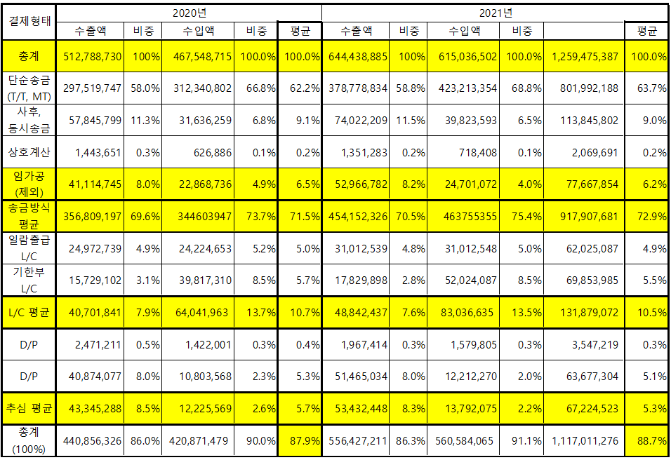
결제형태별 수출입 통계

Slide 20
송금방식 Remittance Base
1. 송금방식의 개요
수입자가 수출자에게 대금을 송금하여 결제하는 방식
사전송금방식의 경우 수출자는 신용위험이 없고 수입자는 상업위험이 존재함 (신용위험 0 %, 상업위험 100%)
사후송금방식은 수출자의 신용위험이 존재하고 수입자의 상업위험은 없음 (신용위험 100 %, 상업위험 0%)
전신송금 수수료는 일반적으로 채무자인 수입자가 부담.
사전송금과 사후송금 구분은 Shipment(선적)를 기준으로 함
- Before shipment(수출자는 B/L이 발행되기 전에 대금 수취)
- After shipment((수출자는 B/L이 발행되고 나서 대금 수취) = 외상거래 = 외상기간 만큼 수출자가 수입자에게 신용공여(대출, 이자가 있음)
- 외상기간은 관례적으로 30, 45, 60, 90, 120 등으로 제공
- 이자계산 예) USD 10,000에 대해서 60일 외상, 거래은행의 대출이자율 5% per annum
(10,000 X 60/360) X 0.05 p.a. 또는 ((10,000 X 0.05) / 360) X 60

Slide 21
송금방식 Remittance Base
(참고 1) 우리나라 시중은행의 BIC
은행명 | SWIFT Code (BIC)
하나은행 HANA BANK | HNBNKRSE
우리은행 WOORI BANK | HVBKKRSE
외환은행 KOREA EXCHANGE BANK | KOEXKRSE
국민은행 KOOKMIN BANK | CZNBKRSE
신한은행 SHINHAN BANK | SHBKKRSE
기업은행 INDUSTRIAL BANK OFKOREA | IBKOKRSE
농협 NACF(National Agricultural Cooperative Federation) | NACFKRSE
    (참고 2) 은행 SWIFT Code(BIC : Bank Identifier Code) 구성
    - 신한은행 : SHBN KR SE(본점) XXX(지점)
 | 구분 | 표시 방법
SHBN | 은행코드 | 알파벳
KR | 국가 코드 | 알파벳
SE | 도시 코드 | 알파벳, 숫자(0, 1 제외)
XXX | 지점 코드 | 알파벳, 숫자

Slide 22
송금방식 Remittance Base
동시결제방식(수출자의 입장에서는 사후송금방식)
- 대금과 물품 관련 서류를 교환함
- 대금을 지급하지 않으면 서류를 인도하지 않음
- 사후송금방식이므로 기본적으로 수입자에게 유리함.
(1) COD(Cash On Delivery)의 정의
    현품인도방식(Cash On Delivery➔수입국에서 인도함)
    수출자가 선적일 이내에 물품을 선적
    수입국에 소재하는 수출자의 대리인(해외지사, 거래은행 해외지점 등) 또는 수입자의 거래은행 앞으로 선적서류를 송부
    항공운송의 경우 운송인(Carrier)이 물품의 운송과 대금을 추심하는 대리인으로서의 이중 역할을 하기도 함.
    물품이 목적지에 도착하는 대로(또는 Agent가 통관하여 상품을 보관 가능) 수입자와 함께 물품의 품질 등을 검사한 후, 이상이 없는 경우 물품과 상환하여 즉시 그 대금을 결제하는 방식의 거래
    대표적인 점검매매(Sales by inspection) 방식➔수입자는 물품의 이상 유무를 확인 후 대금결제를 진행함

Slide 23
송금방식 Remittance Base
(2) COD(Cash On Delivery)의 흐름도
수출자의
대리인(은행, 포워더 등)
6.송금
3.서류송부
(1) B/L
(2) Invoice + P/L 등
창고
5.대금결제
5.상품 or 서류인도
4.상품검사
수출자
2.물품선적
수입자
1.매매계약체결
Payment : COD
Shipment : By OCT. 31, 2017

Slide 24
송금방식 Remittance Base
(3) CAD(Cash Against Document)의 정의 (동시결제방식)
    서류상환결제방식(Cash Against Document)
    수출자가 상품을 선적한 후 수출국에 소재하는 수입자의 지사나 대리인 등에게 선적 서류를 제시하면, 그 지사나 대리점은 당해 서류와 상환으로 상품 대금을 결제하는 방식의 거래
(4) CAD(Cash Against Document)의 특성
    물품의 품질이나 수출자의 사기 등에 대비해
    수입자의 대리인이 선적 전 검사(Pre Shipment Inspection, PSI)를 의뢰,상품에 관한 불확실성을 제거
    PSI가 불가능할 경우 수입자가 지정한 공인검사기관을 통하여 검사를 진행하고 검사증명서(Inspection Certificate, I/C)를 선적서류에 첨부
    수출자의 입장에서는 사후송금방식이므로 수입자가 서류인수를 거부하게 되면 대금회수가 곤란하므로 신용이 확실한 고정거래선 또는 본지사간의 결제수단으로 활용됨.

Slide 25
송금방식 Remittance Base
(5) CAD(Cash Against Document)의 흐름도
수입자의
대리인(은행, 포워더 등)
4. 서류송부
3.서류 제시
3. 대금지급
2. 선적전 검사(PSI) 후
상품선적
수출자
수입자
1.매매계약체결
Payment : CAD
Shipment : By OCT. 31, 2017

Slide 26
송금방식 Risk Management
    1. 사후송금 결제방식에 대한 수출자의 실무적 유의사항.
    ① 수출자는 수입자에 대한 신용조회 실시
    ② 수출대금회수의 안전장치로서 수출보험에 가입 (수출보험은 수입자의 신용등급이 가입 가능 등급으로 확인만 되면 송금, 추심, 신용장 방식 모두 가입 가능)
    ③ 수입자의 신용이 낮거나 수출보험 대상이 아닌 경우 대금을 조금 할인하여 주더라도 L/C 거래로 유도(은행이 채무자 역할)
    ④ 수입자의 거래은행에서 발급하는 은행 보증서(Bank Guarantee=Stand-by credit=Bond) 방식으로 진행
    ⑤ 동시결제방식 사용➔수출자에게는 일반 사후송금보다 피해를 줄이는 방법
    - COD (Cash on Delivery) : 수출자의 Agent(거래은행의 해외 지점 가능)가 수입국가에 존재, 수입자는 도착물품 점검 후 대금과 물품 교환
    - CAD (Cash against Documents) : 수입자의 Agent(거래은행의 해외 지점 가능)가 수출국가에 존재, PSI 실시 후 선적진행
    ⑥ 수출자는 계약성립 욕심 또는 수출욕심의 버린다. (Buyer’s Market)

Slide 27
송금방식 Risk Management
    2. 사전송금 결제방식에 대한 수입자의 실무적 유의사항.
    ① 수입자는 수출자에 대한 신용조회 실시
    ② K-SURE에 무역보험 가입(현재 수입보험은 HS 조회를 통하여 가입 가능한 품목인지 여부를 K-SURE에 확인하여야 함)
    ③ 수출자의 신용조사가 불가능하거나 수입보험 대상이 아닌 경우, 또한 대리인을 선정하여 거래하기가 불가능한 경우➔수출자의 거래은행에서 발급하는 은행 보증서(Bank Guarantee=Stand-by credit=Bond) 방식으로 거래를 보완 (A.P. Bond : Advance Payment Bond)
    ④ L/C 방식으로 결제방식을 전환하고 공인검사기관의 검사보고서(SGS 등)를 서류조건에 반드시 포함시킴
    ⑤ 또는 L/C 거래에서도 수출국에 수입자의 Agent 또는 지점이 있을 경우 PSI(Pre shipment inspection) 실시 가능
    ⑥ 동시결제방식 사용➔사후송금방식이므로 수입자에게 유리
    - COD (Cash on Delivery) : 수출자의 Agent(거래은행의 해외 지점 가능)가 수입국가에 존재, 수입자는 도착물품 점검 후 대금과 물품 교환
    - CAD (Cash against Documents) : 수입자의 Agent(거래은행의 해외 지점 가능)가 수출국가에 존재, PSI 실시(또는 공인검사기관 활용) 후 선적진행

Slide 28
이메일 해킹에 대비한 문구
The seller’s bank account in this Contract(Agreement, Offer Sheet, Proforma Invoice) shall not be changed other than by Seller’s official notice via a registered mail(not e-mail) together with its confirmation telephone call. Any notice of such change in any other means, including by e-mail whether made by Seller or a third party is invalid. Buyer who made a payment relying on such invalid change shall not be waived from the payment due under this Contract.
이 계약서 상의 매도인의 은행계좌는 매도인의 등기 우편(이메일은 안 됨)과 전화 확인을 통한 매도인의 공식 통지에 의한 방법 이외에는 변경되지 않는다. 이 방법 이외의 어떠한 다른 방법, 즉 매도인에 의하거나 또는 제3자에 의한 이메일을 포함한 어떠한 기타의 방법은 무효이다. 이 계약 하에서 그러한 유효하지 않은 변경에 의하여 결제를 한 매수인은 결제의무가 면제되지 않는다.

Slide 29
Notice (통지 조항)
Except as otherwise provided in this Contract, all notices required or permitted to be given hereunder shall be in writing and shall be valid and sufficient if sent by registered e-mail(Change in the Seller’s bank account number is not included), mail or fax (confirmed by letter sent within three (3) days from the same day) to the following address(number);
Buyer : XXX CO., LTD.
E-mail :
Fax :
Phone :
Address :
Seller: ABC CO., LTD.
E-mail : abc@gmail.com
Fax : 82-55-0000-0000
Phone : 82-55-0000-0000
Address :

Slide 30
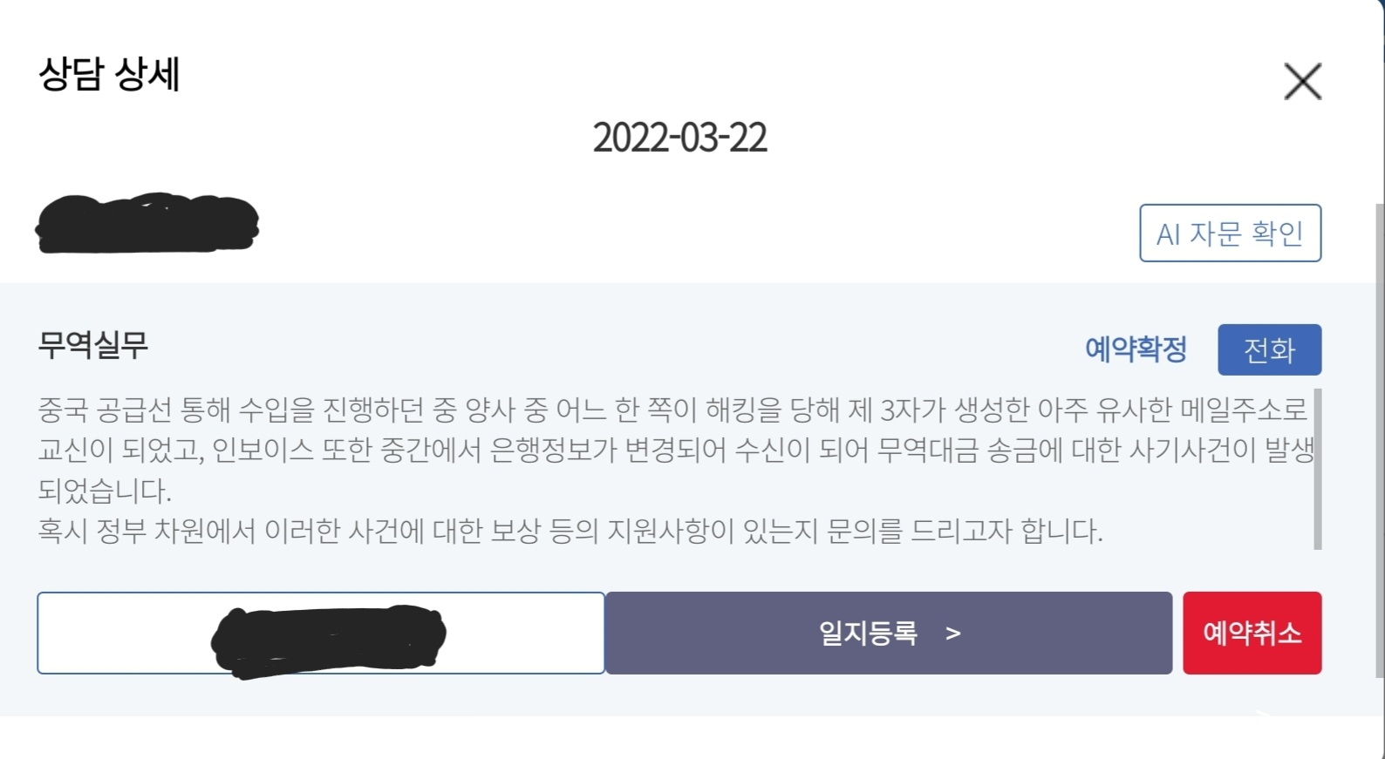

Slide 31
신용장(Letter of Credit, L/C) 거래의 한계성 및 대응방안
Beneficiary | Applicant
신용장거래는 서류거래이므로 수입자또는 개설은행이 사소한 불일치(하자)를 이유로 대금지급거절 또는 대금할인을 요구할 수 있음. ➔ UCP600과 ISBP 745에 의거하여 정확하게 서류 작성 개설은행의 신용도가 낮거나 국가위험이 존재하는 경우 대금을 받지 못할 수도 있음 ➔확인신용장으로 진행 가능 수출보험 가입(서류 불일치 하자의 경우 보상받을 수 없음) | 서류거래(추상성)이므로 계약과 동일한 물품을 반드시 수취할 수 있다는 보장이 없음. ➔ 공인검사증명서(SGS Inspection Certificate)를 서류조건에 포함시켜서 위험 방지할 수 있음 증거가 확실한 경우 개설은행이 대금 지급 전에 관할지방법원의 지급금지명령서 제출(Injunction) 수입자 또는 그의 대리인이 수출국에서 직접 PSI(Pre Shipment Inspection) 실시 하자보증서(Warranty bond) 제시 요구

Slide 32
신용장 거래 시 수출자(Beneficiary)의 안전 조치
1. 수입자 신용조회
- 수입국가 위험(비상위험) 포함
2. 신용장 개설 전에 수입자로부터 개설 신청서 사본 수취
- 개설 전에 계약과 동일하게 개설되는지
- 함정문구는 있는지 확인
- 개설된 후 ➔ Applicant에게 Amendment 요청(메시지 수수료 발생)
3. 수입자, 개설은행, 수입국가의 결제위험이 높을 경우 확인 L/C로 진행
- 확인 수수료 부담 주체를 반드시 결정
- 신용장의 확인 문구
49 : CONFIRMATION INSTRUCTION(확인지시)
Field 49의 확인에 대한 개설은행의 지시 확인
- CONFIRM : 전문수신인(통지은행)에 대하여 개설은행이 확인을 요청한 것
- (MAY) ADD YOUR CONFIRMATION : 전문수신인(통지은행)은 확인을 할 수 있다고 허용하는 것
4. 수출보험 가입
- 서류하자의 경우 보험금 지급이 안 될 수 있음.

Slide 33
신용장 거래 시 수입자(Applicant)의 안전 조치
1. 요구 서류를 상세히 기재(비 서류 조건에 유의)
- 46A Document Required :
+FULL SET OF CLEAN ON BOARD BILLS OF LADING MADE OUT TO THE ORDER OF THE BUSAN BANK MARKED ‘FREIGHT COLLECT‘ AND ‘NOTIFY ACCOUNTEE’
+SIGNED COMMERCIAL INVOICE IN THREE FOLD
+PACKING LIST IN THREE FOLD
2. 공인검사기관의 검사증명서 첨부조건 삽입(또는 PSI 실시)
- 46A Document Required :
+1/2 SET OF ORIGINAL SGS INSPECTION CERTIFICATE
+BENEFICIARY’S CERTIFICATE CERTIFYING THAT ½ SET OF ORIGINAL SGS INSPECTION CERTIFICATE AND ONE SET NON-NEGOTIABLE DOCUMENTS HAVE BEEN SENT TO APPLICANT BY COURIER SERVICES WITHIN 3 DAYS AFTER SHIPMENT.
- 공인검사기관은 반드시 수입자가 지정
3. 수출자 신용조회
- K-SURE를 통한 신용조회
- 수입보험 가입 가능한 품목인 경우 수입보험 가입

